Slide 1
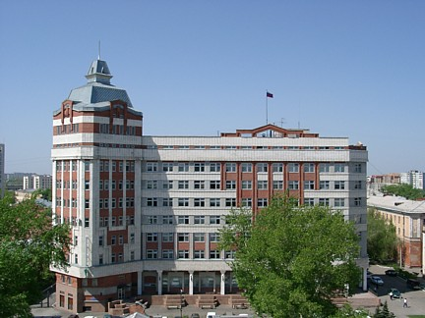
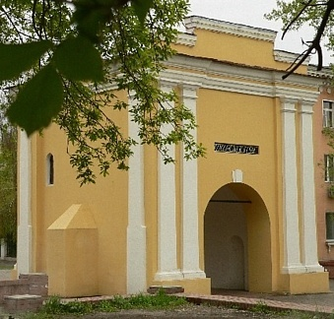
Правительство Омской области
Доклад
на заседание коллегии Министерства труда и социального развития Омской области по вопросу реализации на территории Омской области положений Федерального закона от 28 декабря 2013 года № 442-ФЗ «Об основах социального обслуживания граждан в Российской Федерации»
Добрых Сергей Владимирович
Заместитель Министра труда и социального развития Омской области

Slide 2
Правительство Омской области
Федеральный закон от 28 декабря 2013 года № 442-ФЗ "Об основах социального обслуживания граждан в Российской Федерации" (далее − Закон) вступил в силу с 1 января 2015 года и заменил собой федеральные законы от 2 августа 1995 г. № 122-ФЗ "О социальном обслуживании граждан пожилого возраста и инвалидов" и от 10 декабря 1995 г. № 195-ФЗ "Об основах социального обслуживания населения в Российской Федерации".
Закон направлен на развитие системы социального обслуживания граждан в Российской Федерации, повышение уровня, качества и эффективности предоставления социальных услуг.

Slide 3
Правительство Омской области
Всего в целях реализации Закона Министерство разработало 22 нормативных правовых актов:
два Закона Омской области «О внесении изменений в Кодекс Омской области о социальной защите отдельных категорий граждан»;
один Указ Губернатора Омской области;
девять постановлений Правительства Омской области;
десять приказов Министерства.
В настоящее время работа по
совершенствованию нормативной
правовой базы Омской области
в сфере социального обслуживания
продолжается.

Slide 4
Правительство Омской области
В целях реализации Закона Министерством проведены информационно-разъяснительные работы. Так проведены 5 выездных семинаров с работниками организаций социального обслуживания, совещания с руководителями территориальных органов
Министерства, руководителями
организаций социального
обслуживания.

Slide 5
Действие Закона распространяется не только на граждан Российской Федерации, но и на иностранных граждан и лиц без гражданства, постоянно проживающих на территории Российской Федерации, беженцев.
Предоставление социальных услуг и отказ от них возможны только с учетом волеизъявления получателя. С заявлением о предоставлении социальных услуг гражданин
(его законный представитель)
может обращаться
непосредственно
сам или в его интересах иные
граждане, государственные
органы, органы местного
самоуправления, общественные объединения в территориальный орган Министерства.

Slide 6
В Законе не содержится понятия "трудная жизненная ситуация", ранее предусмотренного Федеральным законом от 10 декабря 1995 года № 195-ФЗ. Вместо этого установлены обстоятельства, при наличии которых граждане признаются нуждающимися в социальном обслуживании.
Решение о признании гражданина нуждающимся в социальном обслуживании либо об отказе в социальном обслуживании принимается территориальным органом Минтруда по месту жительства гражданина в течение пяти рабочих дней с даты подачи заявления.

Slide 7
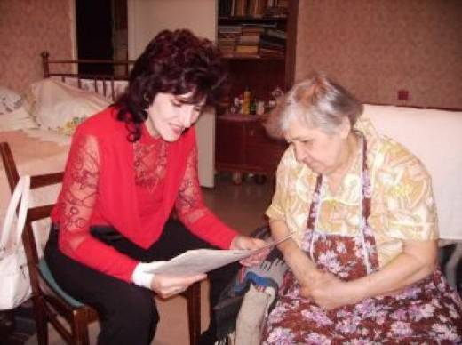
С учетом оснований, по которым гражданин был признан нуждающимся в социальном обслуживании, территориальные органы Министерства труда при участии бюджетных учреждений Омской области – комплексных центров социального обслуживания населения определяют индивидуальную потребность в социальных услугах и составляют
индивидуальную программу
предоставления социальных услуг.
Индивидуальная программа
в отношении граждан,
проживающих в стационарных учреждениях, разрабатывается стационарным учреждением, утверждается руководителем территориального органа Минтруда

Slide 8
Социальные услуги предоставляются на основании договора, заключаемого между поставщиком социальных услуг и гражданином либо его законным представителем, на основании индивидуальной программы предоставления социальных услуг. Договор заключается в течении суток с даты предоставления индивидуальной программы поставщику, в том числе заключение дополнительного соглашения к договору с гражданами, проживающими в учреждениях по состоянию на 1 января 2015 года

Slide 9
Также Законом определяются условия предоставления социальных услуг на бесплатной и платной основе, а также категории граждан, которым социальные услуги предоставляются бесплатно и за плату на дому, в полустационарных и стационарных условиях.
Социальные услуги предоставляются бесплатно,
если на дату обращения
среднедушевой доход получателя
социальных услуг, рассчитанный
в соответствии нормативными
правовыми актами Российской
Федерации, ниже, либо равен
предельной величине среднедушевого дохода для предоставления социальных услуг
бесплатно, установленной законом
Омской области.

Slide 10
Для получателей социальных услуг, у которых право на получение социальных услуг возникло в соответствии с действовавшим до вступления в силу Закона порядком предоставления социальных услуг, вновь устанавливаемые размеры платы за предоставление социальных услуг и условия ее предоставления не могут быть выше размеров платы за предоставление этим лицам соответствующих услуг, установленных по состоянию на 31 декабря 2014 года, а условия предоставления соответствующих социальных услуг не могут быть ухудшены по сравнению с условиями, установленными по состоянию на 31 декабря 2014 года.
.

Slide 11
Министерство труда и социального развития Омской области
Благодарю за внимание!

